Slide 1
Drobnoustroje alarmowe - znaczenie kliniczne i epidemiologiczne
Karolina Balawajder
Opr. na podstawie materiałów prof. dr n.med. Walerii Hryniewicz

Slide 2
Drobnoustroje alarmowe
Enterobacteriacae wytwarzające karbapenemazy typu KPC, MBL lub OXA-48 - CPE
Pałeczki Gram-ujemne wytwarzające beta-laktamazy o rozszerzonym spektrum – ESBL
Enterococcus oporne na wankomycynę – VRE
Staphylococcus aureus – MRSA
Wielooporne szczepy Pseudomonas aeruginosa i Acinetobacter baumanii

Slide 3
Pałeczki Enterobacteriacae
Pałeczki jelitowe:
Występują powszechnie - każdy jest nosicielem
Przewód pokarmowy
Nosogardło (alkoholicy, pacjenci z cukrzycą)
Pochwa
Jedne z najczęstszych czynników zakażeń szpitalnych i pozaszpitalnych
Łatwo się przenoszą
Łatwo nabywają oporność
Istnieją szczepy o podwyższonej zjadliwości i epidemiczności

Slide 4
Pałeczki Enterobacteriacae
Najczęstsze gatunki:
E.coli
Klebsiella pneumoniae
Proteus mirabilis
Enterobacter spp
Serratia marcescens
Salmonella spp
Shigella spp

Slide 5
Pałeczki Enterobacteriacae
Naturalnie wrażliwe na:
Penicyliny, cefalosporyny, fluorochinolony – leki I rzutu
Aminiglikozydy – rezerwowo
Karbapenemy (Imipenem, Meropenem) – leki ostatniej szansy
- Nabywanie oporności na powyższe antybiotyki

Slide 6
Pałeczki Enterobacteriacae
Klebsiella spp.
Nosicielstwo w populacji ogólnej:
odbyt do 40%
nosogardło do 6%
Nosicielstwo u hospitalizowanych pacjentów:
odbyt – 77%
ręce – 42%
gardło -19%

Slide 7
Pałeczki Enterobacteriacae
Klebsiella spp.
Budowa - otoczka polisacharydowa – tworzy śluzowe kolonie
Łatwa transmisja między organizmami
Łatwe nabywanie oporności – szczepy o podwyższonej zjadliwości i epidemiczności
Zakażenia sporadyczne i ogniska epidemiczne

Slide 8
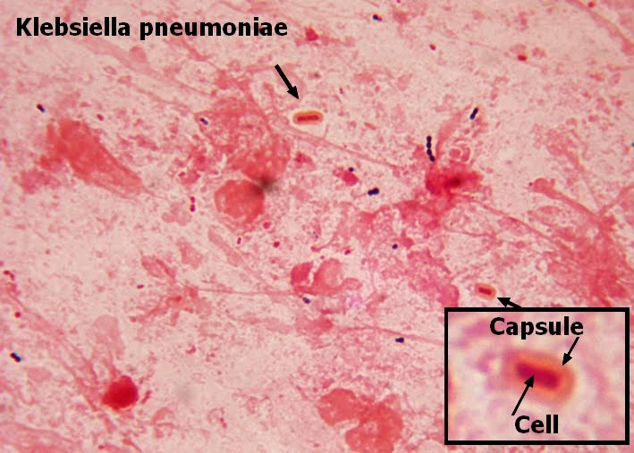
Pałeczki Enterobacteriacae

Slide 9
Pałeczki Enterobacteriacae
Klebsiella spp.
Jeden z najczęstszych czynników zakażeń – w szpitalu i poza szpitalem
Zakażenia dróg moczowych
Ropnie wątroby
Zakażenia łożyska krwi (urosepsa, zakażenia odcewnikowe)
Zapalanie płuc
Zakażenie skóry i tkanki podskórnej
Zapalenie otrzewnej
Zapalenie dróg żółciowych

Slide 10
Pałeczki Enterobacteriacae
Klebsiella spp.
Naturalna oporność na ampicylinę
Szereg mechanizmów oporności nabytej (mutacje i horyzontalne przekazywanie genów oporności)
Główny producent ESBL (extended spectrum beta-lactamases) – oporność na penicyliny, cefalosporyny, monobaktamy (aztreonam)
Główny producent karbapenamaz CPE – oporność na karbapenemy

Slide 11
Pałeczki Enterobacteriacae
Problem terapeutyczny – szczepy wytwarzające beta - laktamazy o ciągle rozszerzającym się spektrum substratowym:
ESBL
Karbapenamazy typu KPC, MBL (w tym NDM-1), OXA-48
Głównie u Klebsiella pneumoniae i E.coli

Slide 12
Pałeczki Enterobacteriacae
ESBL (+)
Extended spectrum beta-lactamases
ESBL hydrolizują większość antybiotyków z grupy beta-laktamów
Penicyliny, cefalosporyny, monobaktamy – nieskuteczne w leczeniu
ESBL zazwyczaj oporna na inne antybiotyki nie beta-laktamowe
Pozostaje wrażliwość na karbapenemy
Najpoważniejszy problem – Klebsiella pneumoniae

Slide 13
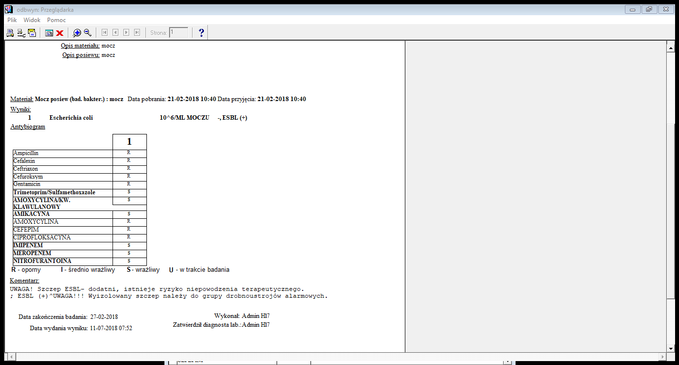

Slide 14
Pałeczki Enterobacteriacae
CPE
Carbapenemase Producing Enterobacteriacae
Produkcja karbapenemaz:
Klasy A – KPC
Klasy B – MBL ( w tym NDM-1)
Klasy D – OXA -48
Rozprzestrzenianie globalne
Szczepy oporne na karbapenemy

Slide 15
Pałeczki Enterobacteriacae
CPE
Carbapenemase Producing Enterobacteriacae
Produkcja karbapenemaz:
Klasy A – KPC
Klasy B – MBL ( w tym NDM-1)
Klasy D – OXA -48
Rozprzestrzenianie globalne
Szczepy oporne na karbapenemy

Slide 16
Pałeczki Enterobacteriacae
CPE
Obecnie najbardziej groźne karbapenemazy typu KPC, NDM – 1, i OXA – 48
Na skutek nadużywania nie tylko karbapenemów, ale również cefalosporyn III generacji i fluorochinolonów
Najczęściej Klebsiella pneumoniae i E.coli, ale również inne

Slide 17
Pałeczki Enterobacteriacae
CPE – problemy terapeutyczne
Skuteczne leczenie bardzo ograniczone
In vitro – wrażliwe na kolistynę, tigecyklinę, niekiedy gentamycynę
Niewiele danych klinicznych
Bezwzględna konieczność oznaczania MIC (dobór dawek antybiotyków)

Slide 18
Pałeczki Enterobacteriacae
Karbapenemazy – szczep KPC
Pierwszy przypadek odnotowany w Polsce – Warszawa (2008)
Szybkie rozprzestrzenianie się w kolejnych regionach Polski
Obecny również w innych krajach europejskich USA
Skuteczna kontrola zakażeń – spadek liczby przypadków
Brak kontroli zakażeń – przenoszenie szczepów do innych miejsc – nowe epidemie regionalne

Slide 19
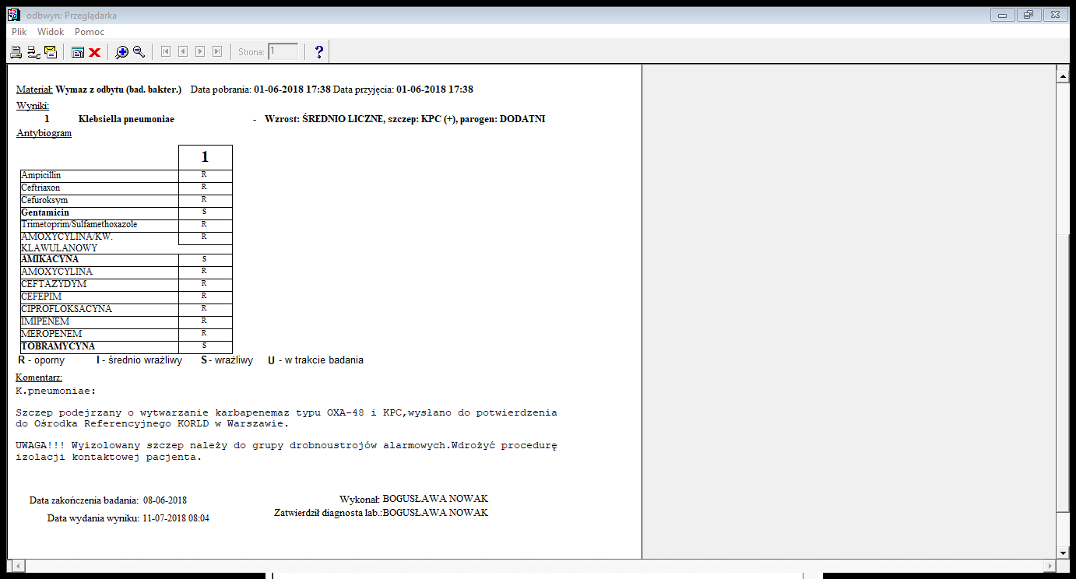

Slide 20
Pałeczki Enterobacteriacae
Karbapenemazy – szczep MBL
Hydrolizują penicyliny, cefalosporyny i karbapenemy
Brak inhibicji przez inhibitory – kwas klawulanowy, sulbaktam, tazobaktam
Pozostaje aztreonam (ale hydrolizowany przez inne beta-laktamazy)
Niemal zawsze wielooporność:
Aminoglikozydy
Fluorochinolony
Kotrimoksazol
Tetracyklina

Slide 21
Pałeczki Enterobacteriacae
Karbapenemazy – szczep MBL
Najgroźniejszy – New Delhi (NDM -1)
Pierwsza identyfikacja – Indie 2009
Szybka migracja szczepów w krajach zachodnich (turyści, imigranci, hospitalizowani w Indiach, Pakistanie, Bangladeszu)

Slide 22
Pałeczki Enterobacteriacae
NDM – dlaczego Indie?
Szybki rozwój w ostatnich latach
Tanie usługi medyczne ( w tym medycyna estetyczna)
Masowa produkcja antybiotyków generycznych – dostępność bez recepty
Niskie standardy sanitarno-epidemiologiczne
30% populacji indyjskiej może być nosicielami Enterobacteriacae NDM

Slide 23
Pałeczki Enterobacteriacae
NDM – w Polsce
2011 – Warszawa
Pacjent przywieziony ze szpitala w Kongo
E. coli MBL w cewniku naczyniowym
W 2015 roku – 152 przypadki NDM
(97% K.pneumoniae)
Ognisko NDM obecne również w Poznaniu (2012) – K.pneumoniae
Możliwość przeniesienia oporności z K.pneumoniae do E.coli

Slide 24
Pałeczki Enterobacteriacae
NDM – w Polsce
W okresie 2011-2015 rok- 511 przypadków NDM
62% - pacjenci z kolonizacją przewodu pokarmowego
38% - pacjenci z zakażeniami (najczęściej ZUM)

Slide 25
Pałeczki Enterobacteriacae
Karbapenemazy – szczep OXA - 48
Hydrolizują penicyliny i karbapenemy – oporność na te antybiotyki
Brak inhibicji przez inhibitory – kwas klawulanowy, sulbaktam, tazobaktam (oporność)
Najczęściej Klebsiella pneumoniae
Z reguły wielolekooporność

Slide 26
VRE – Vancomycin-Resistant Enterococcus
Enterokoki oporne na wankomycynę, niektóre szczepy również na teikoplaninę
Efekt zwiększonego zużywania wankomycyny (terapia Clostridium difficile)
Oporność na wankomycynę
Nosicielstwo – przewód pokarmowy (odbyt)
Leczenie:
Fluorochinolony
Doksycyklina
Linezolid (ale są szczepy oporne)
Fosfomycyna
Daptomycyna

Slide 27
VRE – Vancomycin-Resistant Enterococcus
Powstawanie oporności:
Stosowanie antybiotyków o szerokim spektrum
Pojawienie się Clostridium difficile, MRSA
Zwiększone zużycie wankomycyny
Pojawienie się VRE

Slide 28
MRSA – Methycyllin-Resistant Staphylococcus aureus
Nadużywanie antybiotyków beta-laktamowych
Niezależny czynnik ryzyka miejsca operowanego u pacjentów poddawanych operacjom ortopedycznym (endoprotezoplastyka)
Nosicielstwo – przedsionek nosa, przewód pokarmowy, eradykacja przed zabiegami (mupirocyna)
Leczenie – wrażliwy na wankomycynę i linezolid

Slide 29
BADANIA PRZESIEWOWE
Właściwa identyfikacja pacjentów skolonizowanych szczególnie niebezpiecznymi drobnoustrojami
Wdrożenie określonych środków ostrożności zabezpieczającymi przez rozprzestrzenieniem się tych drobnoustrojów w środowisku szpitalnym
Aktualnie najbardziej istotny epidemiologicznie problem – nosicielstwo CPE
Karta oceny ryzyka zakażenia przy przyjęciu do szpitala – informacja o wykonaniu badania przesiewowego

Slide 30
BADANIA PRZESIEWOWE - WSKAZANIA
Przy przyjęciu do szpitala dotyczy pacjentów:
Przekazywanych bezpośrednio z innych podmiotów wykonujących działalność leczniczą
Hospitalizowanych w ciągu ostatnich 12 miesięcy
Przebywających w ZOL – w ciągu ostatnich 12 miesięcy
Leczonych długotrwale antybiotykami – ostatnie 6 miesięcy
U których stwierdzono wcześniejsze nosicielstwo / zakażenie drobnoustrojami wielolekoopornymi
Którzy mieli kontakt z opieką medyczną w krajach o wysokiej zapadalności na zakażenie wywołane przez CPE
Leczeni są powtarzalną dializą

Slide 31
IDENTYFIKACJA SZCZEPÓW LEKOOPORNYCH – POSTĘPOWANIE
Wynik – patogen alarmowy
Rodzaj szczepu i materiał, z którego został wyhodowany szczep
Nosicielstwo vs zakażenie
W przypadku stwierdzenia CPE – natychmiastowe zawiadomienie Zespołu ds. Zakażeń Szpitalnych przez laboratorium mikrobiologiczne; przekazanie szczepu do KORLD (Krajowy Ośrodek Referencyjny ds. Lekowrażliwości Drobnoustrojów)

Slide 32
IDENTYFIKACJA SZCZEPÓW LEKOOPORNYCH – POSTĘPOWANIE
Wdrożenie procedury izolacji kontaktowej (pacjent chory i skolonizowany)
Zlecenie badań przesiewowych u pacjentów przebywających na Sali z pacjentem
Dochodzenie epidemiologiczne
Zgłoszenie do Powiatowej Stacji Sanitarno-Epidemiologicznej (zgłasza Laboratorium)

Slide 33
IDENTYFIKACJA SZCZEPÓW LEKOOPORNYCH – POSTĘPOWANIE
Izolacja kontaktowa (ubranie ochronne – rękawice, fartuch; mycie i dezynfekcja rąk; wzmożony reżim sanitarny
Izolacja - ZAWSZE – jeżeli CPE
W innych sytuacjach – w miarę możliwości
Ewentualne kohortowanie pacjentów z tym samym mechanizem oporności

Slide 34
IDENTYFIKACJA SZCZEPÓW LEKOOPORNYCH – POSTĘPOWANIE
Priorytety izolacji:
Enterobacteriacae CPE (Klebsiella spp., E.coli, inne)
Szczepy Enterobacteriacae ESBL dodatnie
Pseudomonas aeruginosa wytwarzający karbapenamazy
MRSA
VRE
- NIGDY nie należy kohortować różnych mechanizmów oporności (MRSA z VRE)

Slide 35
IDENTYFIKACJA SZCZEPÓW LEKOOPORNYCH – POSTĘPOWANIE
Kolonizacji – NIE LECZYMY!
W Karcie Informacyjnej z leczenia szpitalnego w widocznym miejscu należy umieścić informację o nosicielstwie szczepu alarmowego – zwłaszcza CPE – przy rozpoznaniu
Rejestracja patogenu alarmowego – Karta w systemie ESKULAP
Przy wypisie – bez wykonywania kontrolnych badań (minimum miesiąc na samoistną eradykację)
Przy kolejnym przyjęciu u pacjenta z nosicielstwem patogenu alarmowego – izolacja od początku pobytu, dwukrotne badanie przesiewowe (co 24 godziny) – dopiero przy wynikach ujemnych pacjenta hospitalizować na wspólnej Sali, ale wymaz w raz w tygodniu

Slide 36
OGNISKO EPIDEMICZNE CPE
BADANIE PRZESIEWOWE
HIGIENA RĄK
IZOLACJA PACJENTÓW Z CPE

Slide 37
WAŻNE INFORMACJE
www.antybiotyki.edu.pl

Slide 38
DZIĘKUJĘ ZA UWAGĘ

